Slide 1
The game
Авторы:
Бардин Петр
Михаил Ануфриев

Slide 2
Идея
RPG-Игра, целью которой является добраться до выхода из подземелья, минуя врагов, набирая баллы

Slide 3


Реализация
Спрайты (игрок, враги, объекты)
Группы спрайтов
Клетчатое поле
Загрузка уровней из файла
Жизни
Инвентарь
Зелья
Очки

Slide 4
Дальнейшие возможности
Улучшить GUI, добавить страницу введения в игру, обучение
Более сложный инвентарь (активное использование)
Оружие, стрельба, смерти
Усложнение путей врагов
Звуковое оформление
Анимация спрайтов
Эффекты

Slide 5
Демонстрация

Slide 6
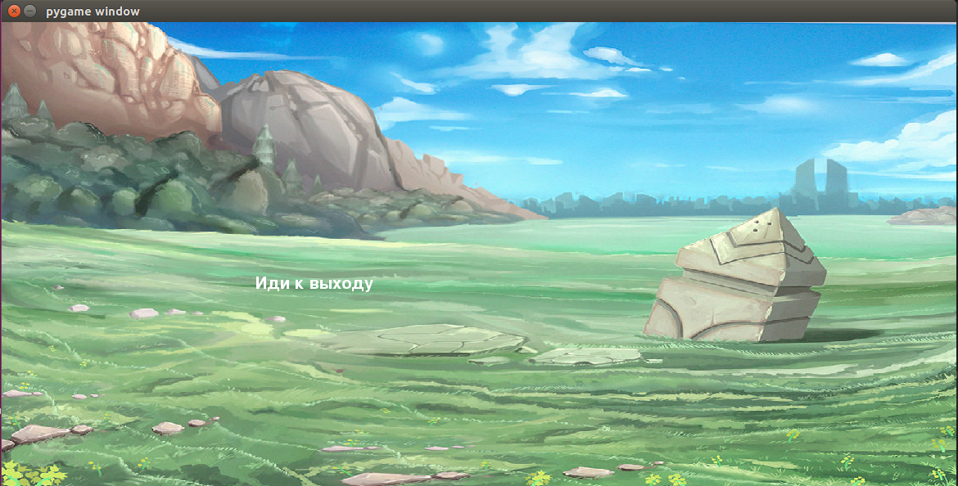

Slide 7
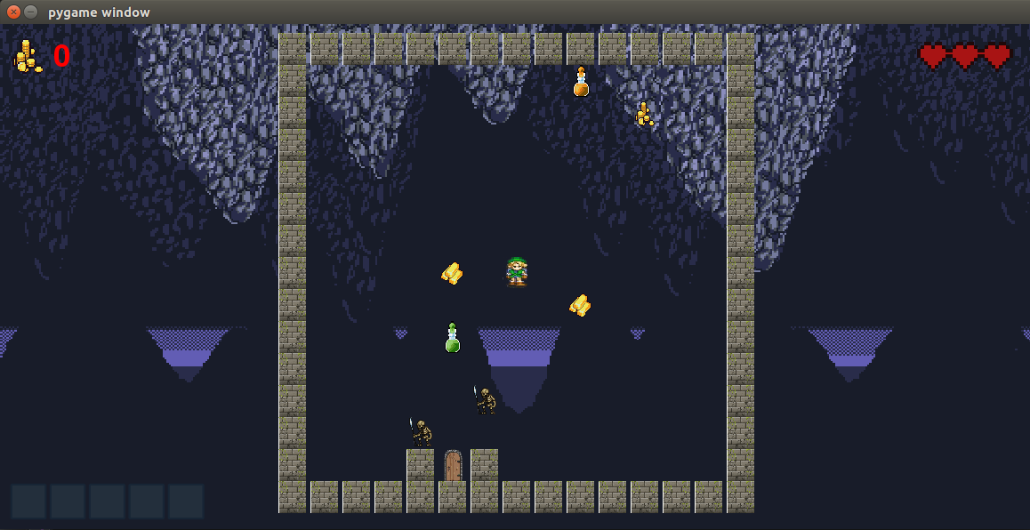

Slide 8
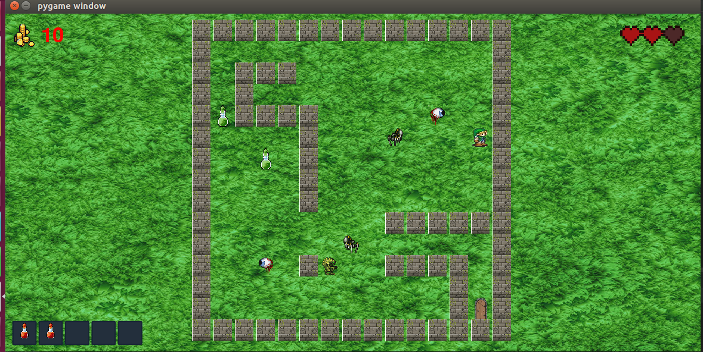

Slide 9
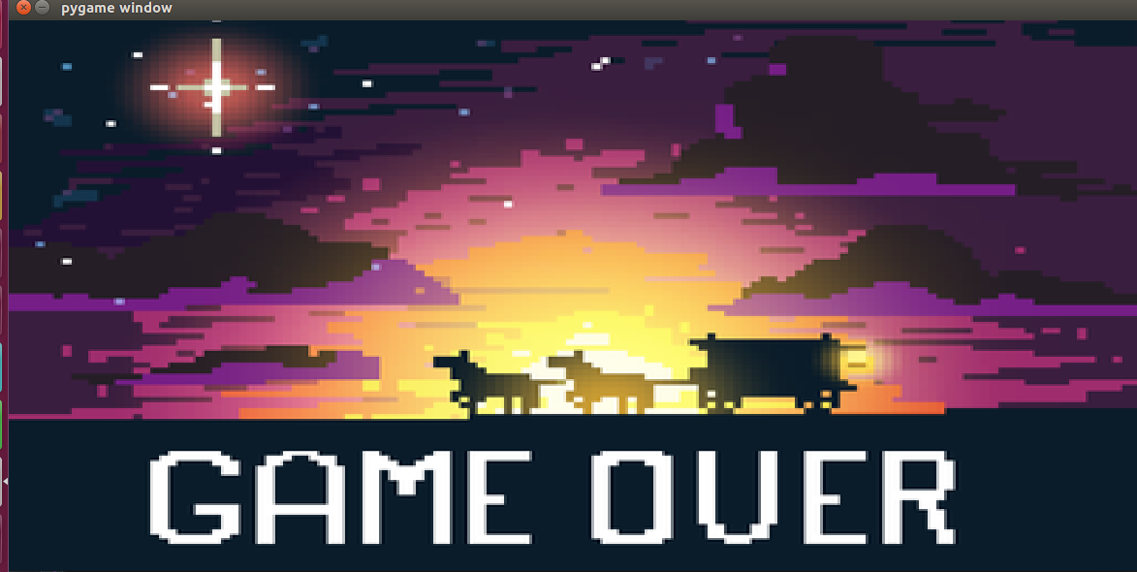

Slide 10
Спасибо за внимание

